Slide 1
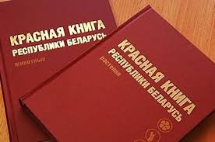
Здравствуйте, Я Красная книга Республики Беларусь

Slide 2
В первую очередь запомните:
По закону, Красная книга должна выходить в Беларуси раз в десять лет
Ее первое издание было утверждено постановлением Совета Министров Белорусской ССР № 201 28 июня 1979 года, а вышло в печать только в1981 году, оно было только на белорусском языке.
Третье издание 2006 года к 2007 было представлено и в электронном виде с целью массовой информатизации населения РБ.
Сейчас действующим является четвертое издание книги, подготовленное в 2014 году.
Переиздание книги каждые 10 лет связано с необходимостью обновления и расширения ее данных.
Предполагается, что доступ к этой информации позволит белорусам более ответственно относиться к природным ресурсам и сверяться с Красной книгой, прежде чем набрать грибов или нарвать букет в лесу.
Разумеется, все виды животных и растений, внесенные в Красную книгу, охраняются государством—т.е. за их уничтожение предусматривается ответственность по Закону

Slide 3
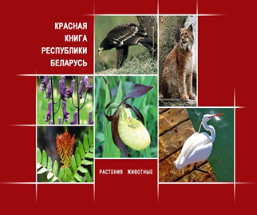
Чему же посвящена Красая книга?
Составлен перечень редких видов растений и животных, а также и тех, которые в
ближайшем будущем могут исчезнуть.
Внесен характер, степень угрозы для существования каждого из этих видов флоры
или фауны, а также их нынешнее состояние.
Ее главная задача -- не допустить исчезновения этих видов ( более 150 видов белорусских животных, 180 видов растений, 34 вида грибов и лишайников).

Slide 4
Для каждого вида, внесенного в Красную книгу, определена категория опасности:
I категория, к которой относятся виды на грани исчезновения;
II категория, к которой относятся виды, чья популяция постепенно сокращается;
III категория, включающая виды, подверженные риску вымирания;
IV категория – виды, на численность которых влияют неблагоприятные тенденции и природоохранные меры.

Slide 5
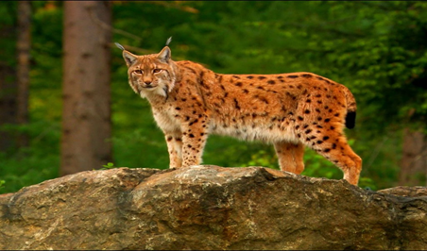
Варианты ответа:
А) волк обыкновенный
Б) норка европейская
В) рысь обыкновенная
Г) соня садовая

Slide 6
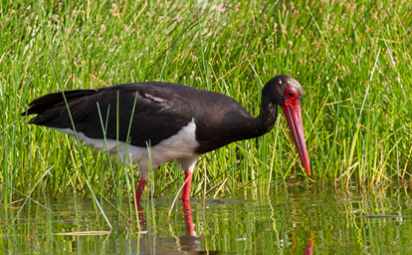
Варианты ответа:
А) жаворонок полевой
Б) снегирь
В) лебедь белый
Г) аист черный

Slide 7
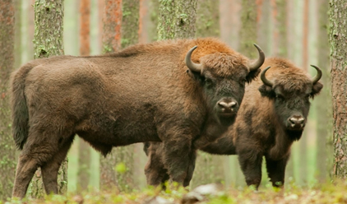
Варианты ответа:
А) корова обыкновенная
Б) зубр европейский
В) лебедь белый
Г) лошадь дикая

Slide 8
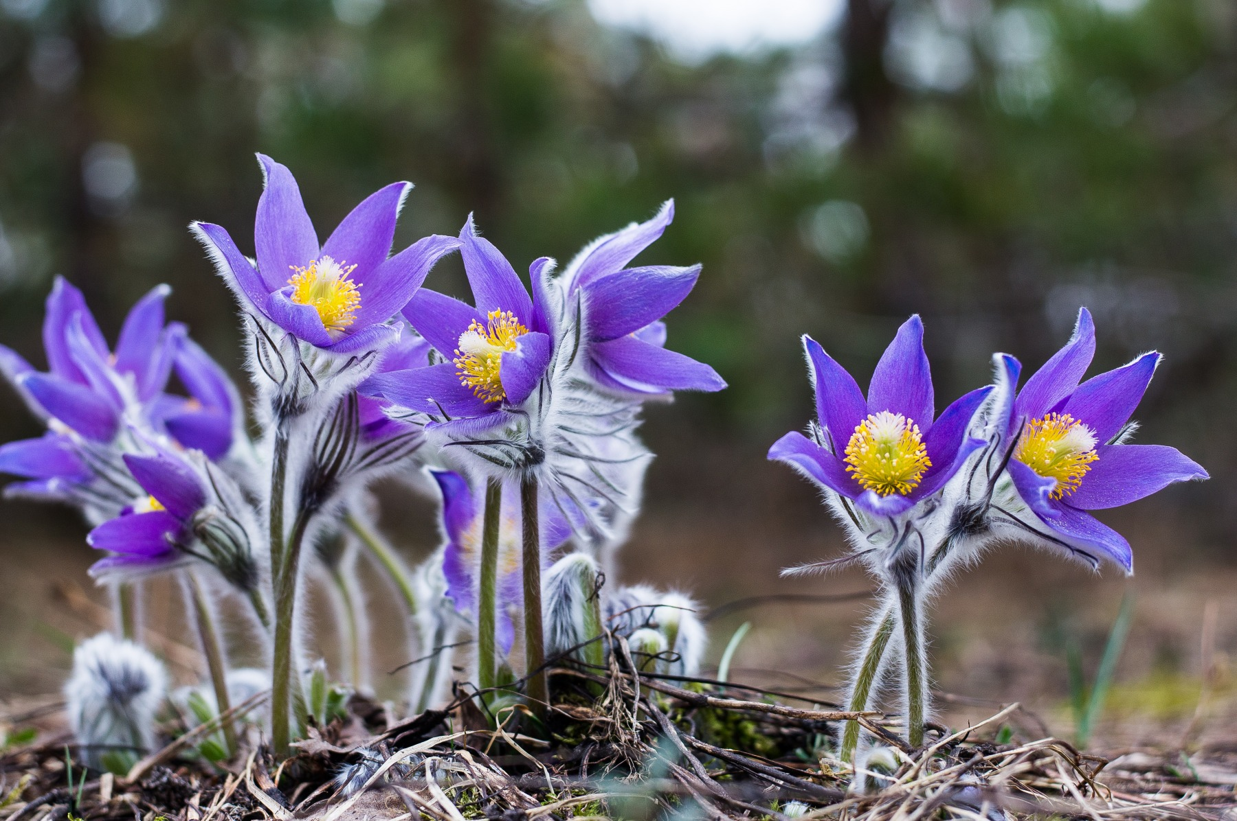
Варианты ответа:
А) сон-трава
Б) тысячелистник
В) лебеда
Г) пролеска

Slide 9
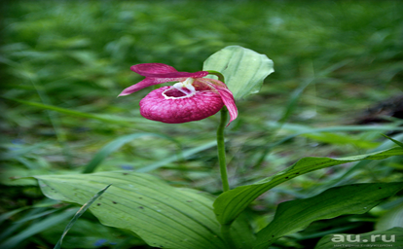
Варианты ответа:
А) сон-трава
Б) венерин башмачок
В) лебеда
Г) пролеска

Slide 10
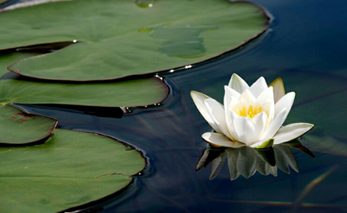
Варианты ответа:
А) сон-трава
Б) венерин башмачок
В) гроздовник виргинский
Г) кувшинка белая

Slide 11
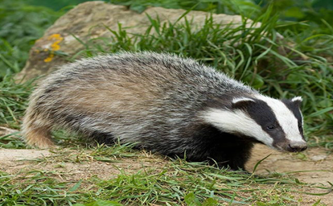
Варианты ответа:
А) барсук
Б) лиса
В) норка
Г) дикообраз

Slide 12
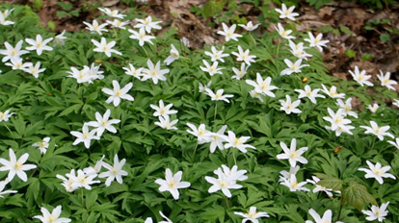
Варианты ответа:
А) подснежники
Б) ромашки лекарственные
В) ветреница лесная
Г) одуванчик полевой

Slide 13
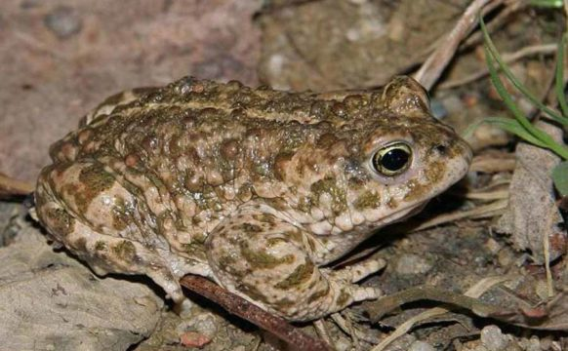
Варианты ответа:
А) лягушка обыкновенная
Б) жаба камышовая
В) ветреница лесная
Г) веретеница ломкая

Slide 14
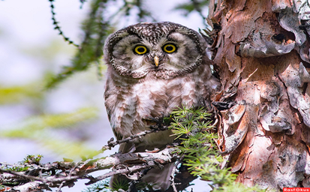
Варианты ответа:
А) большой подорлик
Б) болотная сова
В) выпь большая
Г) вертлявка камышовая

Slide 15
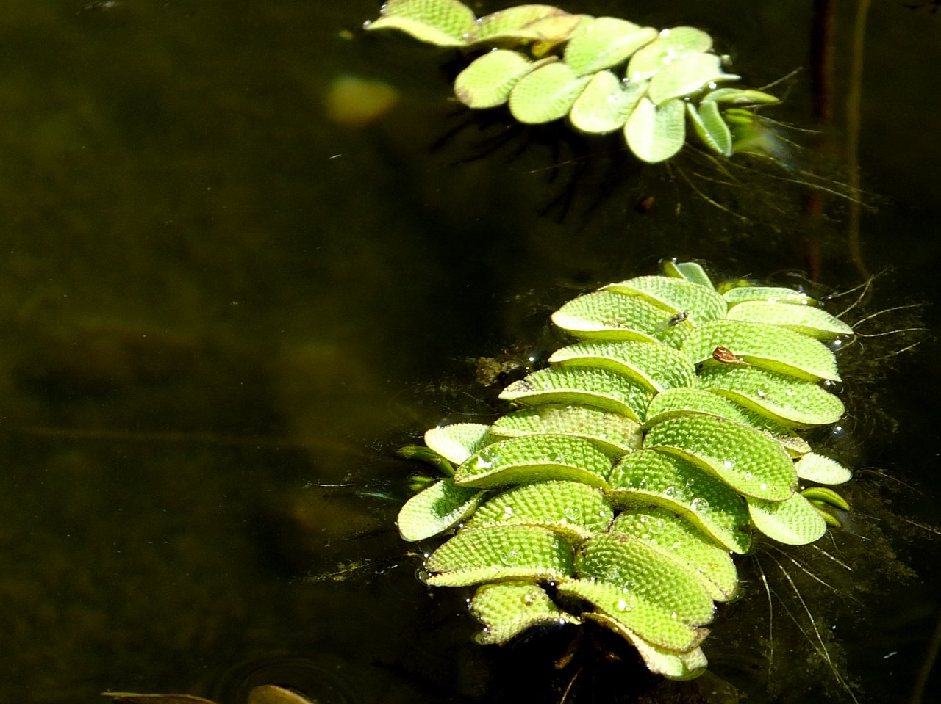
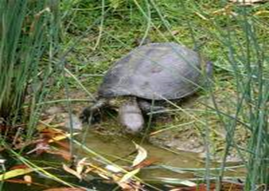
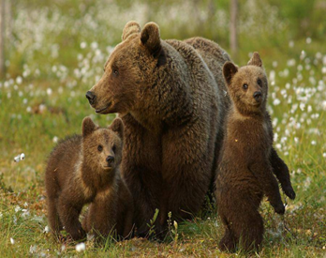
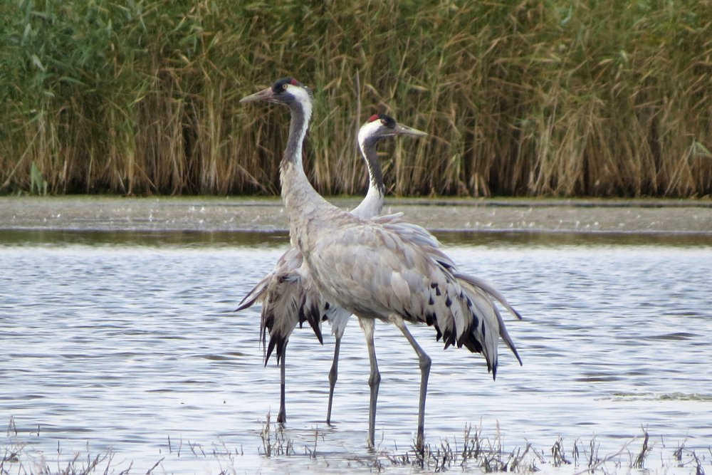
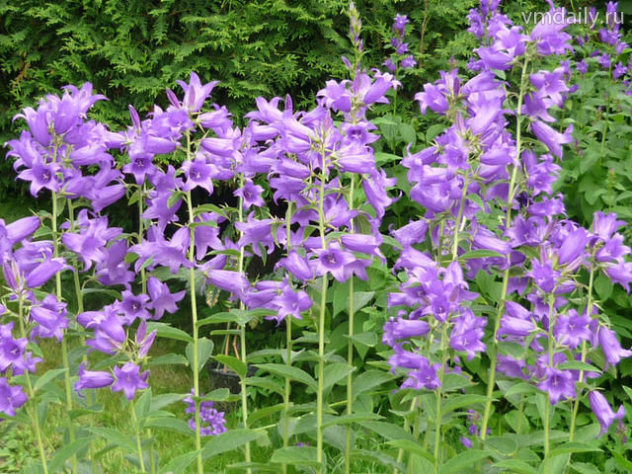
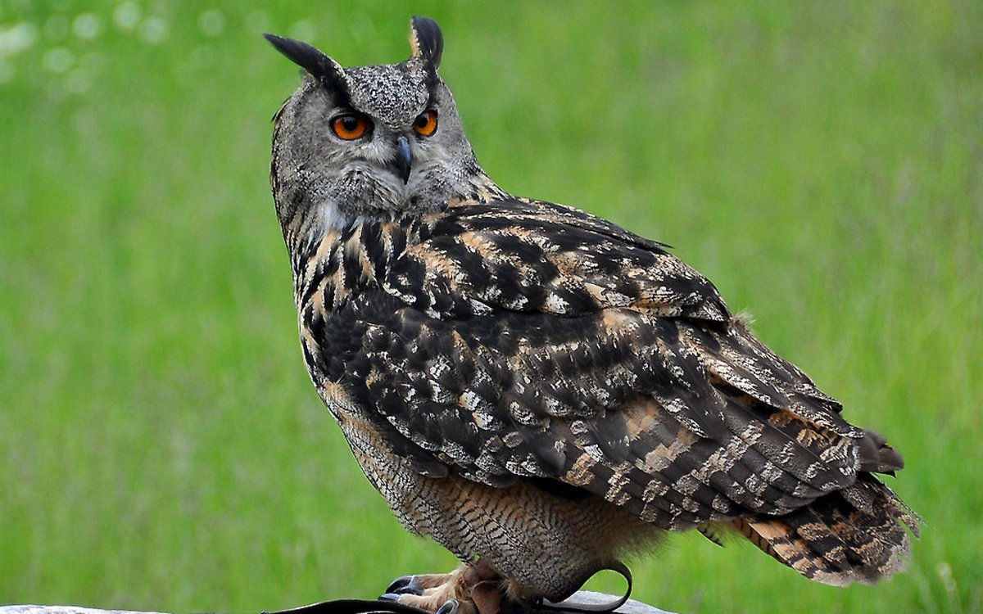
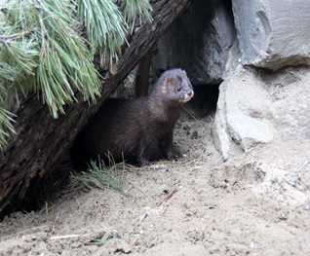
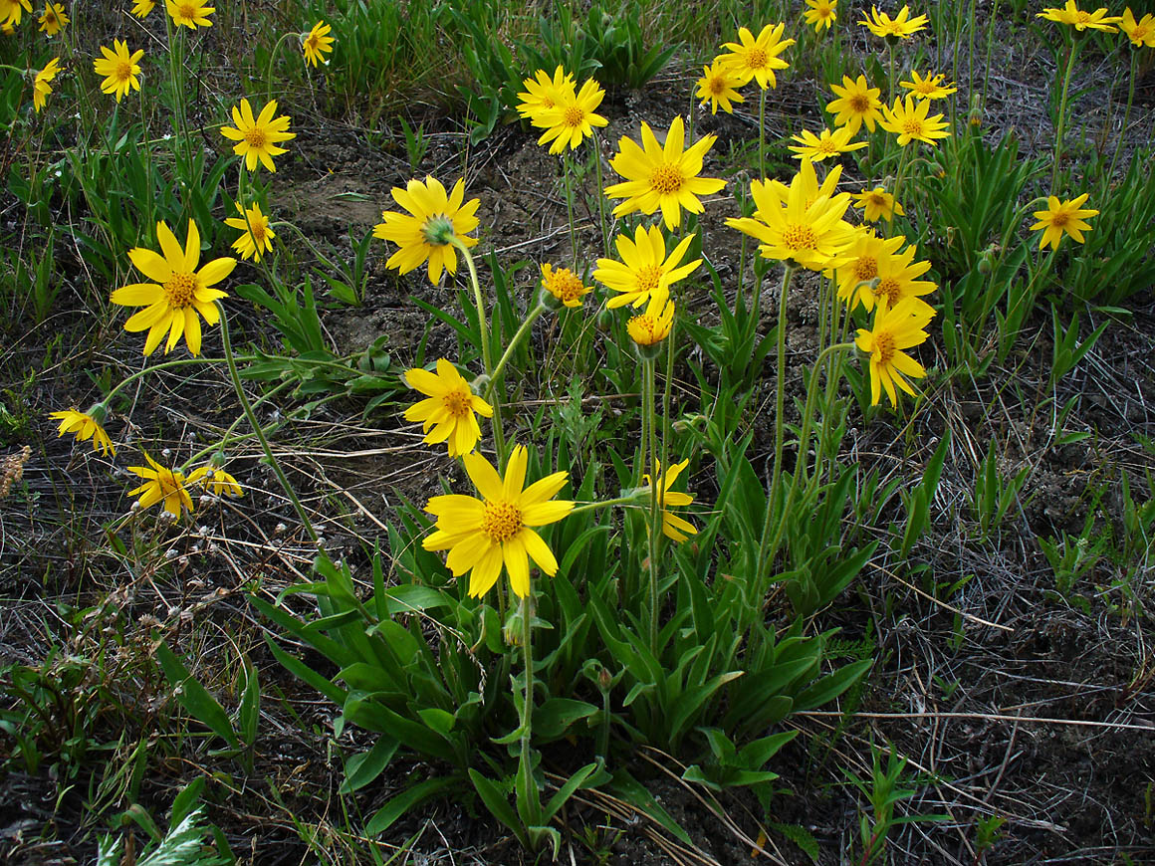
«Найди пару»
А) филин Д) серый журавль
Б) бурый медведь Е) арника горная
В) норка европейская Ж) сальвиния плавающая
Г) болотная черепаха З) колокольчик широколистный
1
2
3
4
5
6
7
8

Slide 16
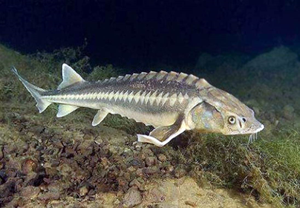
РОСЕТ.
Рыба длинной до 350 сантиметров. И вес до 320 кг, до 80 кг икры. Осетр водился в Северном и Балтийском море, а в мае-июне уходил на нерест в русла пресных рек. Последнего осетра в Беларуси выловили в 1958 году

Slide 17
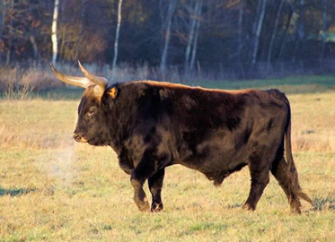
РУТ.
Последний бык умер в 1627 году в Польше. Тур имел высоту почти 180 см,
а масса тела взрослого самца могла достигать 1000 кг. Голову зверя. Такие
габариты делали быка крупнейшим животным региона.

Slide 18
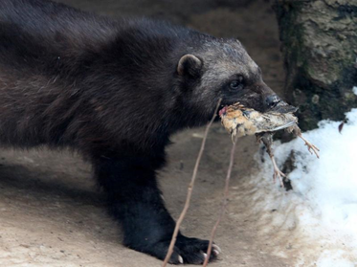
МАРАСОХА
Именно росомаха чаще всего выступает прообразом легендарной чупакабры». Большие когти, опасные клыки, мощное телосложение, длина до 1 метра и вес до 30 кг — довольно серьезный противник для любого животного, человека

Slide 19
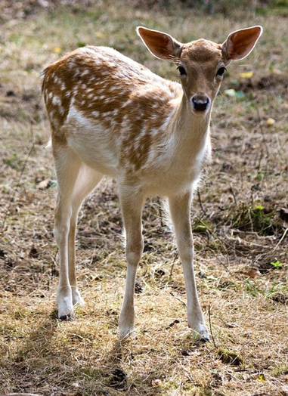
НЬЛА.
Более 100 лет изящное животное на
территории страны не встречается.
В позапрошлом веке крупная популя-
ция обитала в Беловежской пуще.
Крупное парнокопытное имеет длину
тела около 1,5 метра и рост до 100 см.
Вес самца может достигать 100 кг.

